Slide 1
Тульский край в годы великой отечественной войны

Slide 2
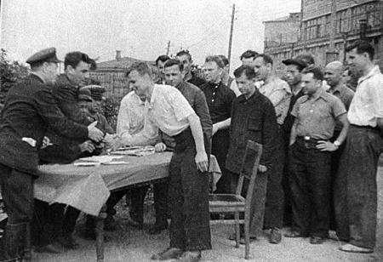
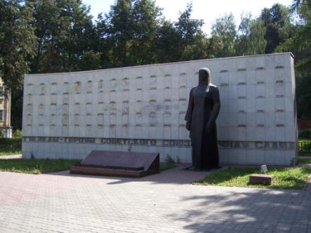
Многие туляки сражались
с врагом в частях армии,
авиации и флота, в
пограничных и
внутренних войсках, в
партизанских отрядах и
разведгруппах, многие
ковали победу в
тылу. Более 200
уроженцев Тульской
области были удостоены в
годы войны высокого
звания Героя Советского
Союза.

Slide 3
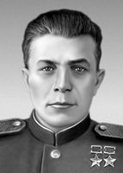
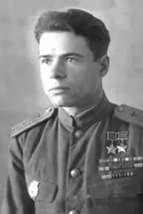
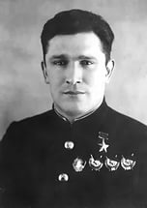
Туляки дважды удостоенные звания Герой Советского Союза
Михаил
Георгиевич
Фомичев
Иван
Алексеевич
Воробьев
Борис Феоктистович
Сафонов

Slide 4
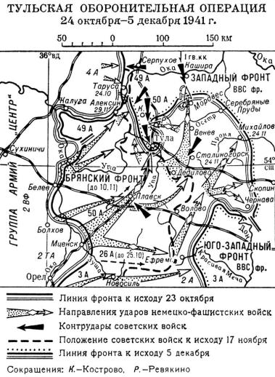
Тульская оборонительная операция (24 октября – 5 декабря 1941 г.)
это боевые действия
войск Брянского (с
11 ноября левого
крыла Западного)
фронта по обороне
Тулы в ходе
Московской битвы
1941—1942.

Slide 5
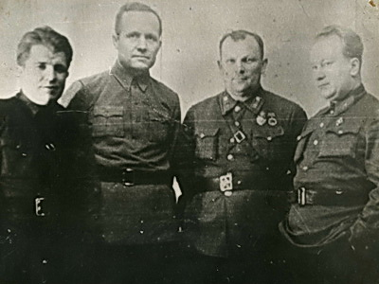
22 октября 1941 г. – создание Тульского городского комитета обороны
Члены Тульского
городского
комитета обороны:
Н. И. Чмутов,
В. Г. Жаворонков
(председатель),
А.К. Мельников,
В. Н. Суходольский

Slide 6
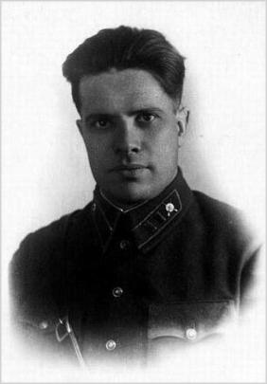
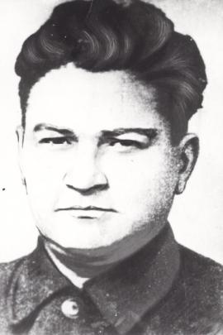
23 октября 1941 г. – создание Тульского рабочего полка
Командир Тульского
рабочего полка
капитан А. Горшков
Комиссар Тульского
рабочего полка
Г. Агеев

Slide 7
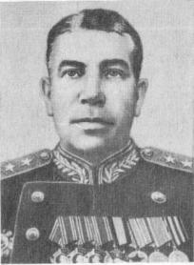
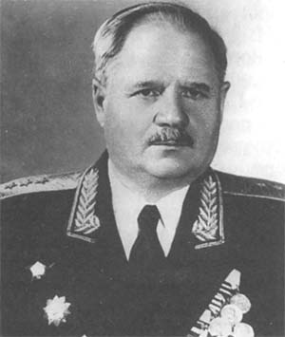
50-я армия
В конце октября 1941 г. в район Тулы из
окружения выходят соединения 50-й армии,
на которую была возложена задача
оборонять город. До 22 ноября 1941 г.
армией командовал генерал-майор
А.Н. Ермаков, а с 22 ноября
генерал-лейтенант В.И. Болдин.
А.Н. Ермаков
В.И. Болдин

Slide 8
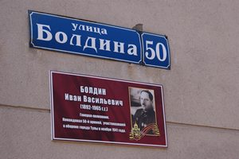
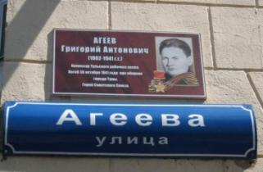
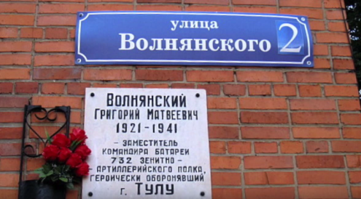
Память о днях обороны сохранилась в названиях тульских улиц

Slide 9
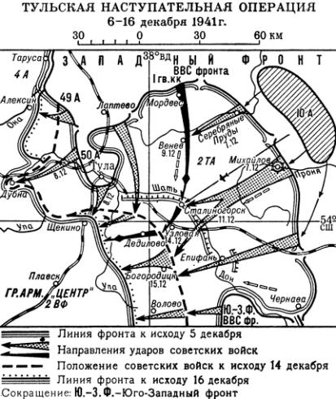
Тульская наступательная операция (6 – 16 декабря 1941 г.)
это операция войск
левого крыла Западного
фронта, часть
контрнаступления,
осуществлённого в ходе
Московской битвы
1941–42.

Slide 10
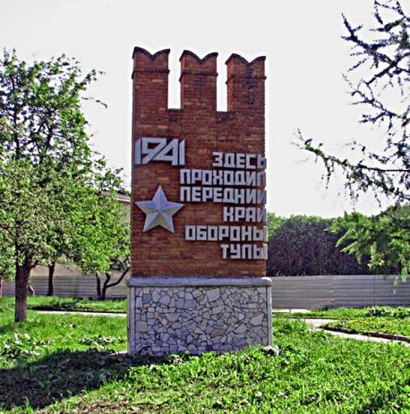
Указ Президиума Верховного Совета СССР «О присвоении городу Туле почётного звания «Город-Герой»
За мужество и стойкость,
проявленные защитниками Тулы
при героической обороне города,
сыгравшей важную роль в
разгроме немецко-фашистских
войск под Москвой в период
Великой Отечественной войны
присвоить городу Туле почётное
звание «Город-Герой» с вручением
медали «Золотая Звезда».
Москва, Кремль. 7 декабря 1976г.

